Slide 1
AI 人工智慧導論
大氣二 林群賀 109601003

Slide 2
LINE@
製作心路歷程

Slide 3
故事脈絡
https://neat-motion-586.notion.site/GS3073B-IntroToAI-a1a08a8c940f4d46ad89fc28b30fa33a

Slide 4
試玩影片
https://youtu.be/S0HZJIqVThI

Slide 5
心得感想
這是我第一次坐LINE@，本就對寫程式很感興趣的我，當初其實對這個專案沒有特別有感覺，或許只是想打Code吧！但是實際操作過後，我發現整個LINE機器人的製作也是個程式的呈現，不過並非當初認識的程式碼，我的感覺就是透過if, else邏輯即一個永遠的while迴圈進行運作，只要觸發到我們知道的便要執行，所以做這個機器人真的讓我學到了新東西，並且增長了自己的見識，或許未來這也將會成為我的開發道路上的輔助也說不定。

Slide 6
FIRST CLASS （2022-0222）

Slide 7
流量經濟
指一個區域在相應的平臺和條件，並在一定時間之內，吸引區外的物資、資金、人才、技術、信息等資源要素向區內集聚，通過各種資源重新整合演算帶動產業發展，再擴散到其他地區，經由重複性循環的流動，使利益最大化。

Slide 8
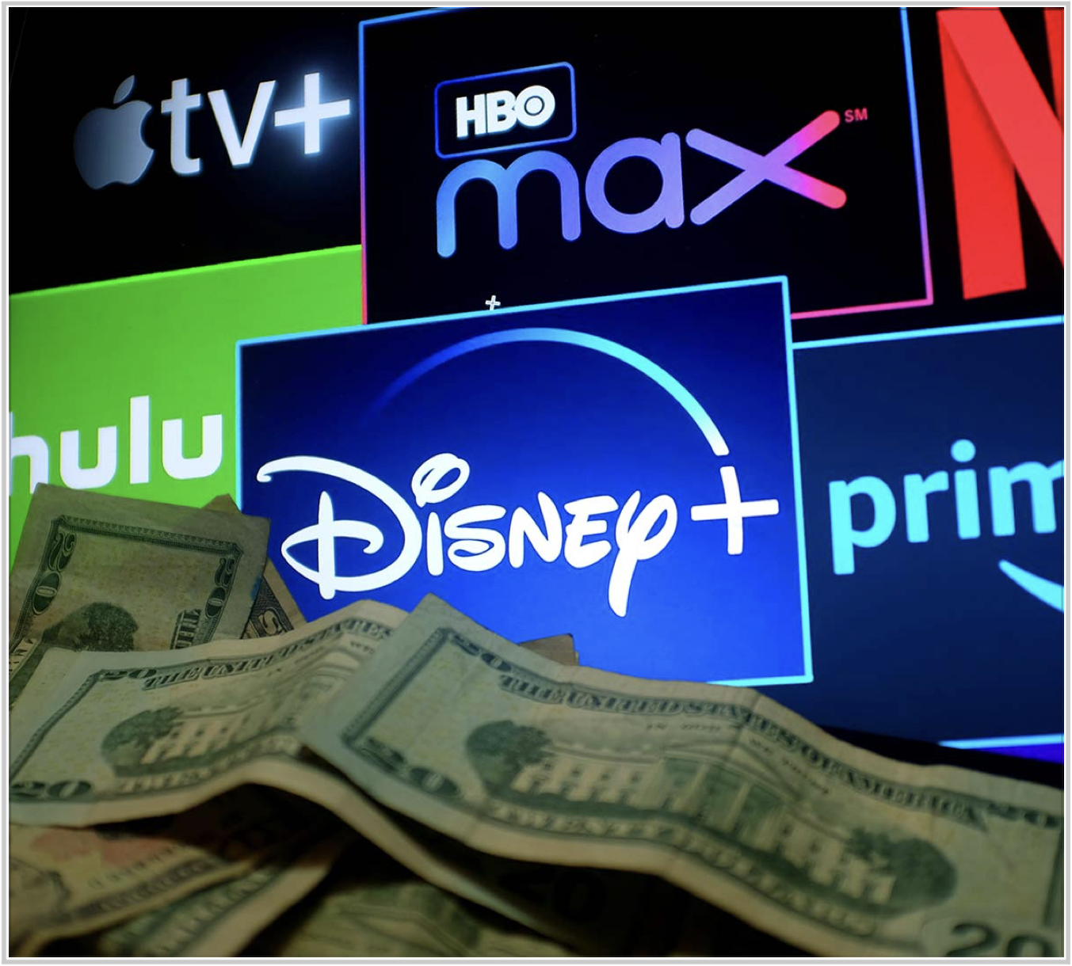
內容經濟
內容經濟包含的內容為內在因素的總和，相較於流量經濟，會持續重組內容，進而使得內容更加完整，而用途在用戶心理、大眾日常娛樂、品牌價值傳播、大眾價值觀、用戶決策行為等⋯⋯以現今社會去活方式重大的轉變——串流平台為例（Netflix、Disney+、愛奇藝等⋯⋯），其中就有非常多內在的數據已取得使用者的偏好。

Slide 9
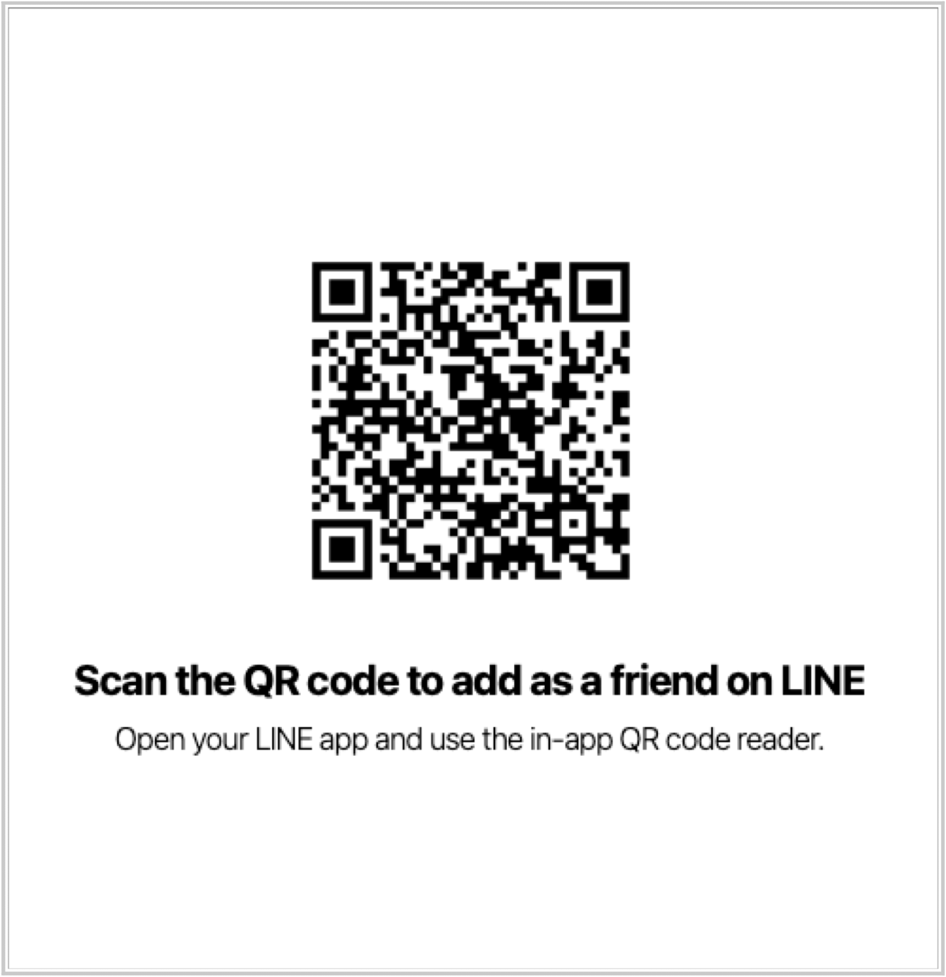
君品酒店
融合客服與闡述故事的聊天機器人，以溫暖每一位來訪的客人

Slide 10
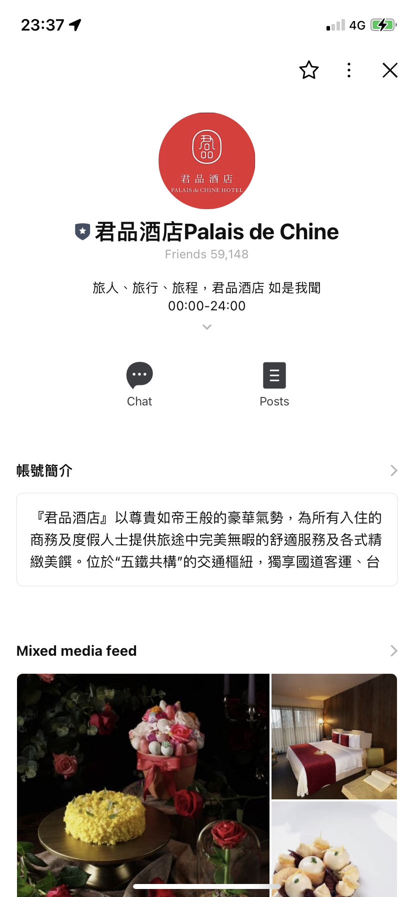
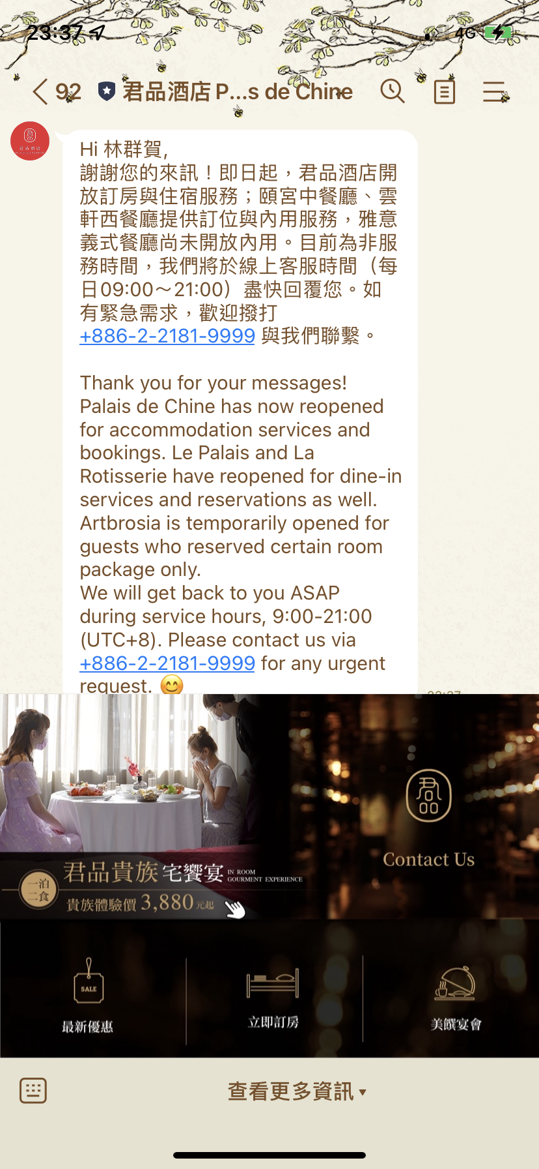
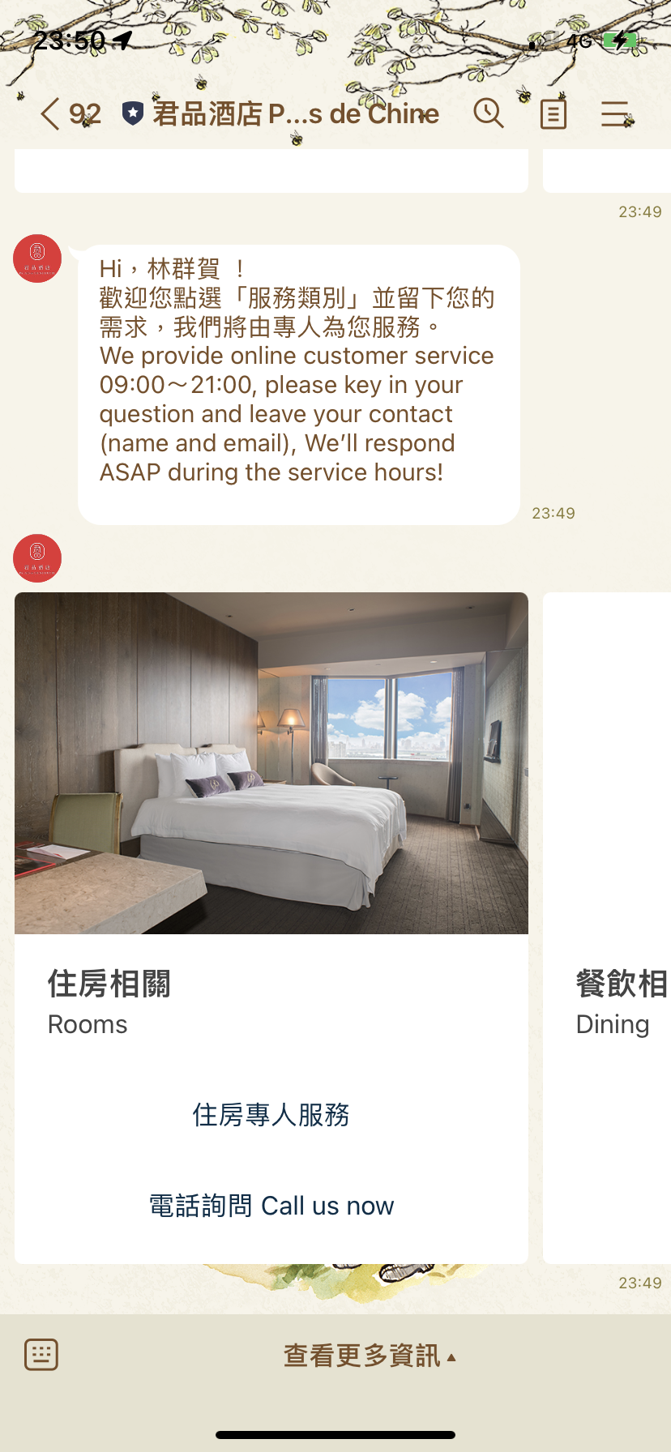

Slide 11
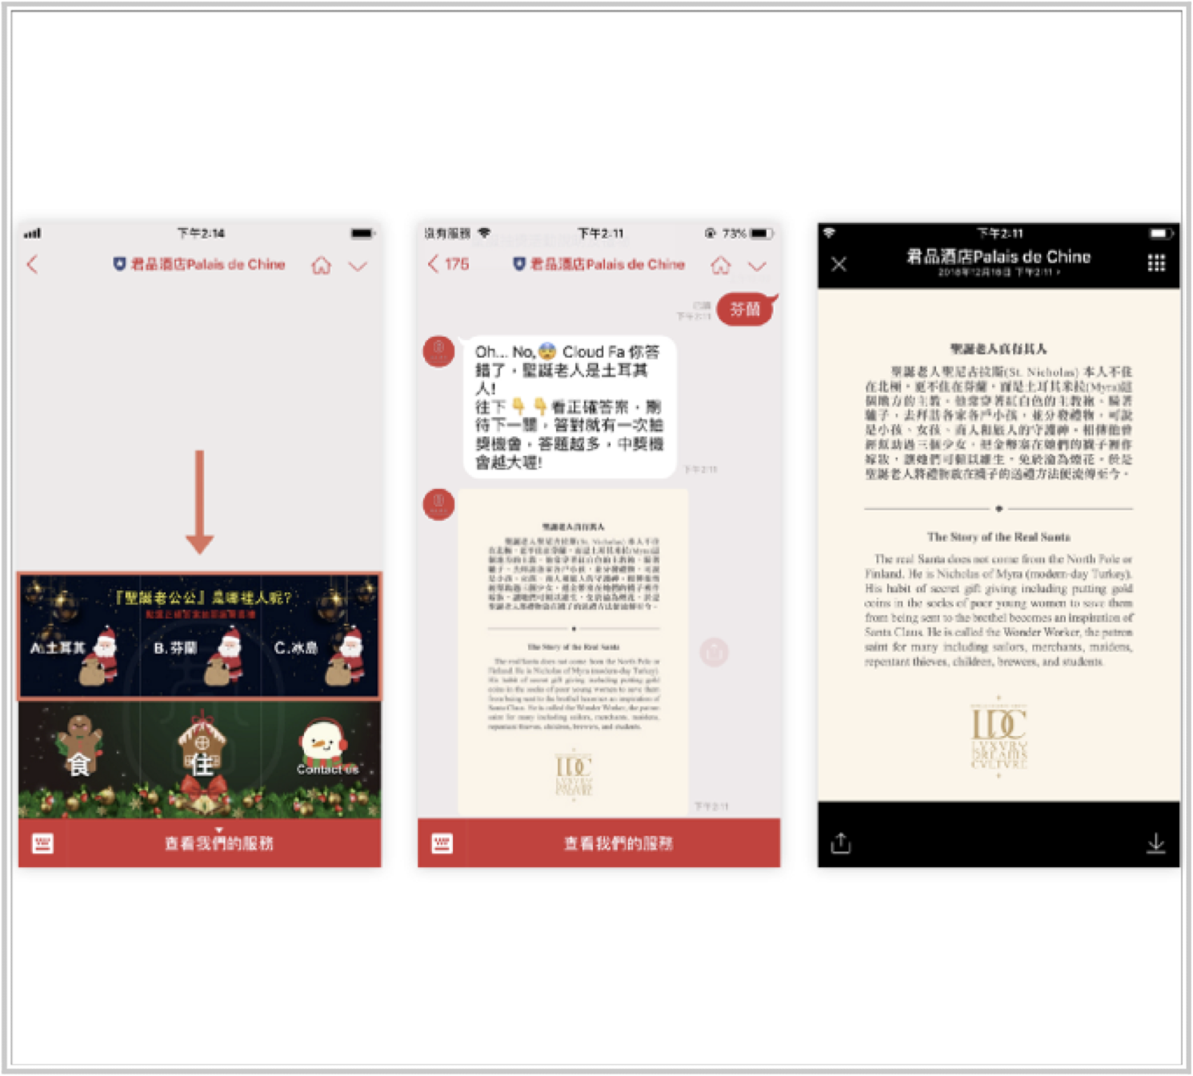
有特殊節日會述說故書
右圖為過去聖誕節時，只要輸入相關關鍵字，便會開始述說一段故事，私心覺得排版精美
https://medium.com/@ting_no8/飯店業如何讓聊天機器人代表業務並打造更豐富的行銷活動-db614f7c6f37

Slide 12
分析可能的營利機制
這機器人畢竟是以酒店的顧客為取向，將原本可能上網訂房或是電話預訂的功能結合到每日都會使用到的LINE，並且伴隨著互動，更不失原本酒店原先塑造的質感，讓有需求的顧客會在下次訂房搶先聯想拿起手邊通訊軟體，另外再搭著不同節日營造的氛圍，以吸引更多可能原先訂房意願沒那麼高的人前來。

Slide 13
SECOND CLASS （2022-0301）

Slide 14

LINE BOT DESIGNER
樣板

Slide 15
目標
做一個機器人可以查看需要的乳清蛋白，機器的名稱為：WaShiLinBaBa，可以讓加入好友的顧客挑選自己需要的乳清，而乳清圖片取自於館長的品牌——惡名昭彰。

Slide 16
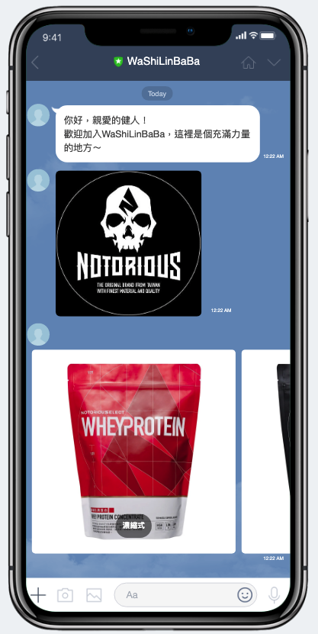
流程
先和客人有互動表明公司品牌以及所要販售之產品

Slide 17
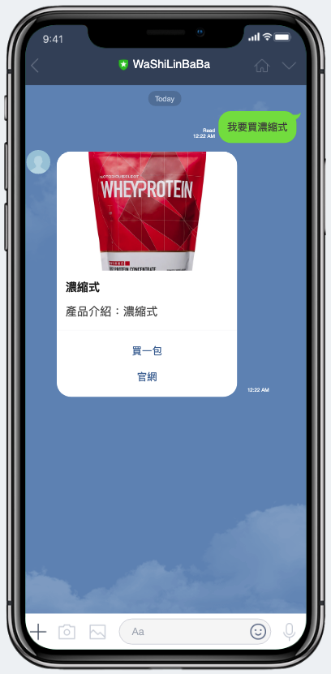
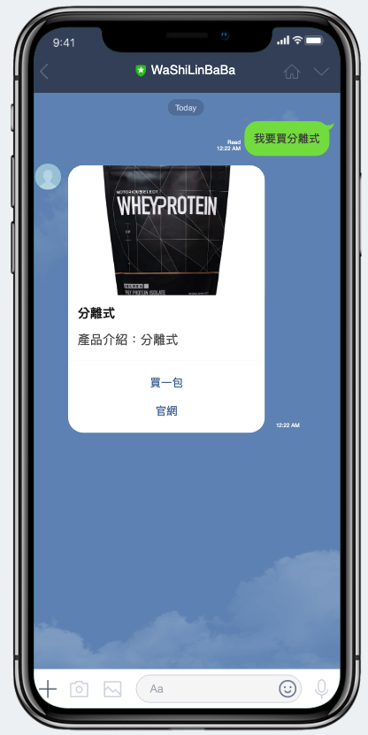
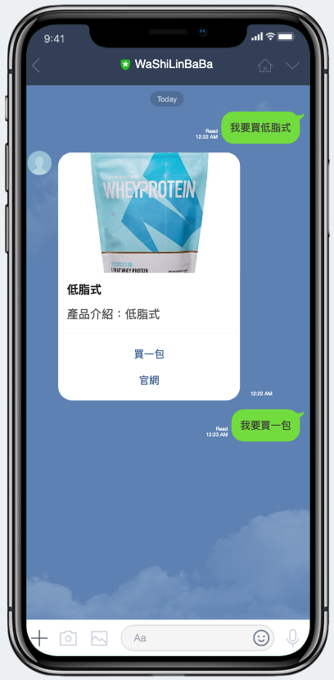
流程
秀給顧客產品

Slide 18
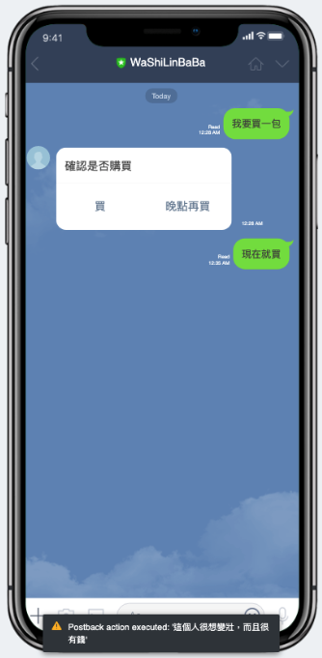
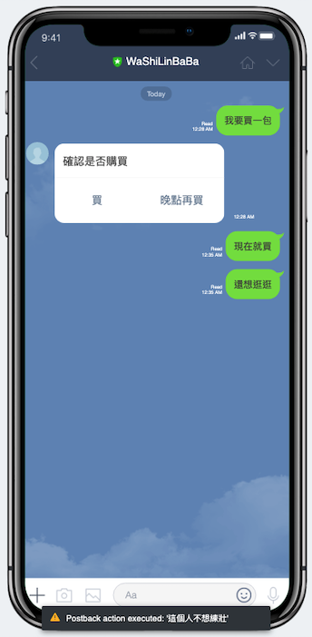
流程
回傳買或不買的提示

Slide 19
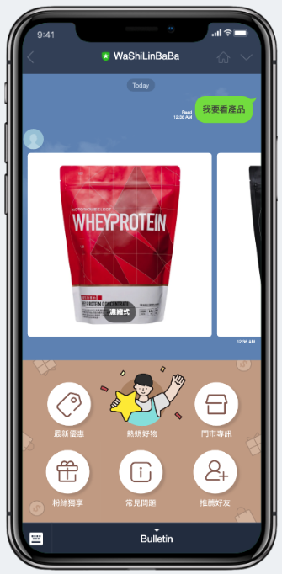
流程
新增圖文展示選單以查看現有產品

Slide 20
心得
最近剛好有在健身，並且有稍微看一下要購買的乳清蛋白，因而想說來試試看，起初LINE BOT 的對話動畫模式很不熟悉，一直刪掉重做，不過後來越用越好玩，也產生更多想法，因而多把兩個產品給製作出來，相信未來一定會有更多想法的！而且也有感覺學到一些和顧客互動的話術，覺得很有道理，原來自己生活中早就充斥這些內容並且被當作數據在收集。

Slide 21
THIRD CLASS （2022-0308）

Slide 22
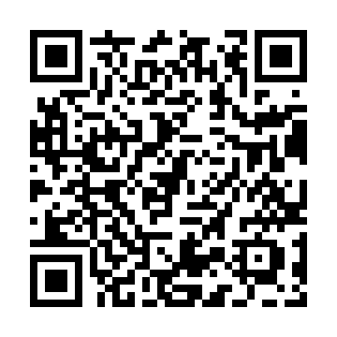
LINE OFFICIAL ACCOUNT
鐵板燒（鐵板燒到我了）

Slide 23
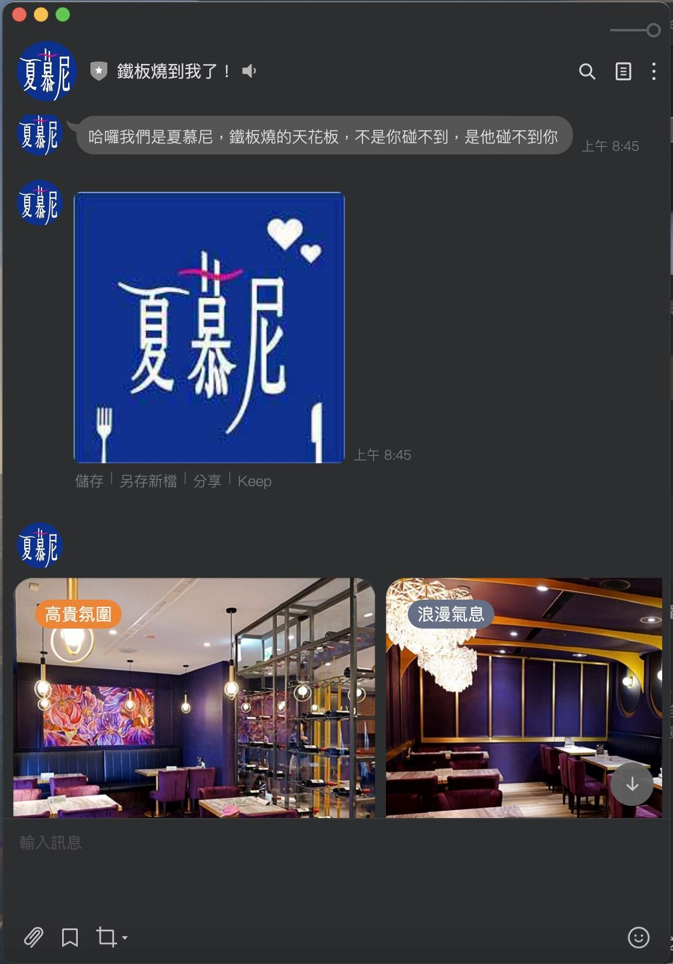
加入好友
稍些玩笑式的開場，雖然我們品牌奢華卻不是觸手不可及的

Slide 24
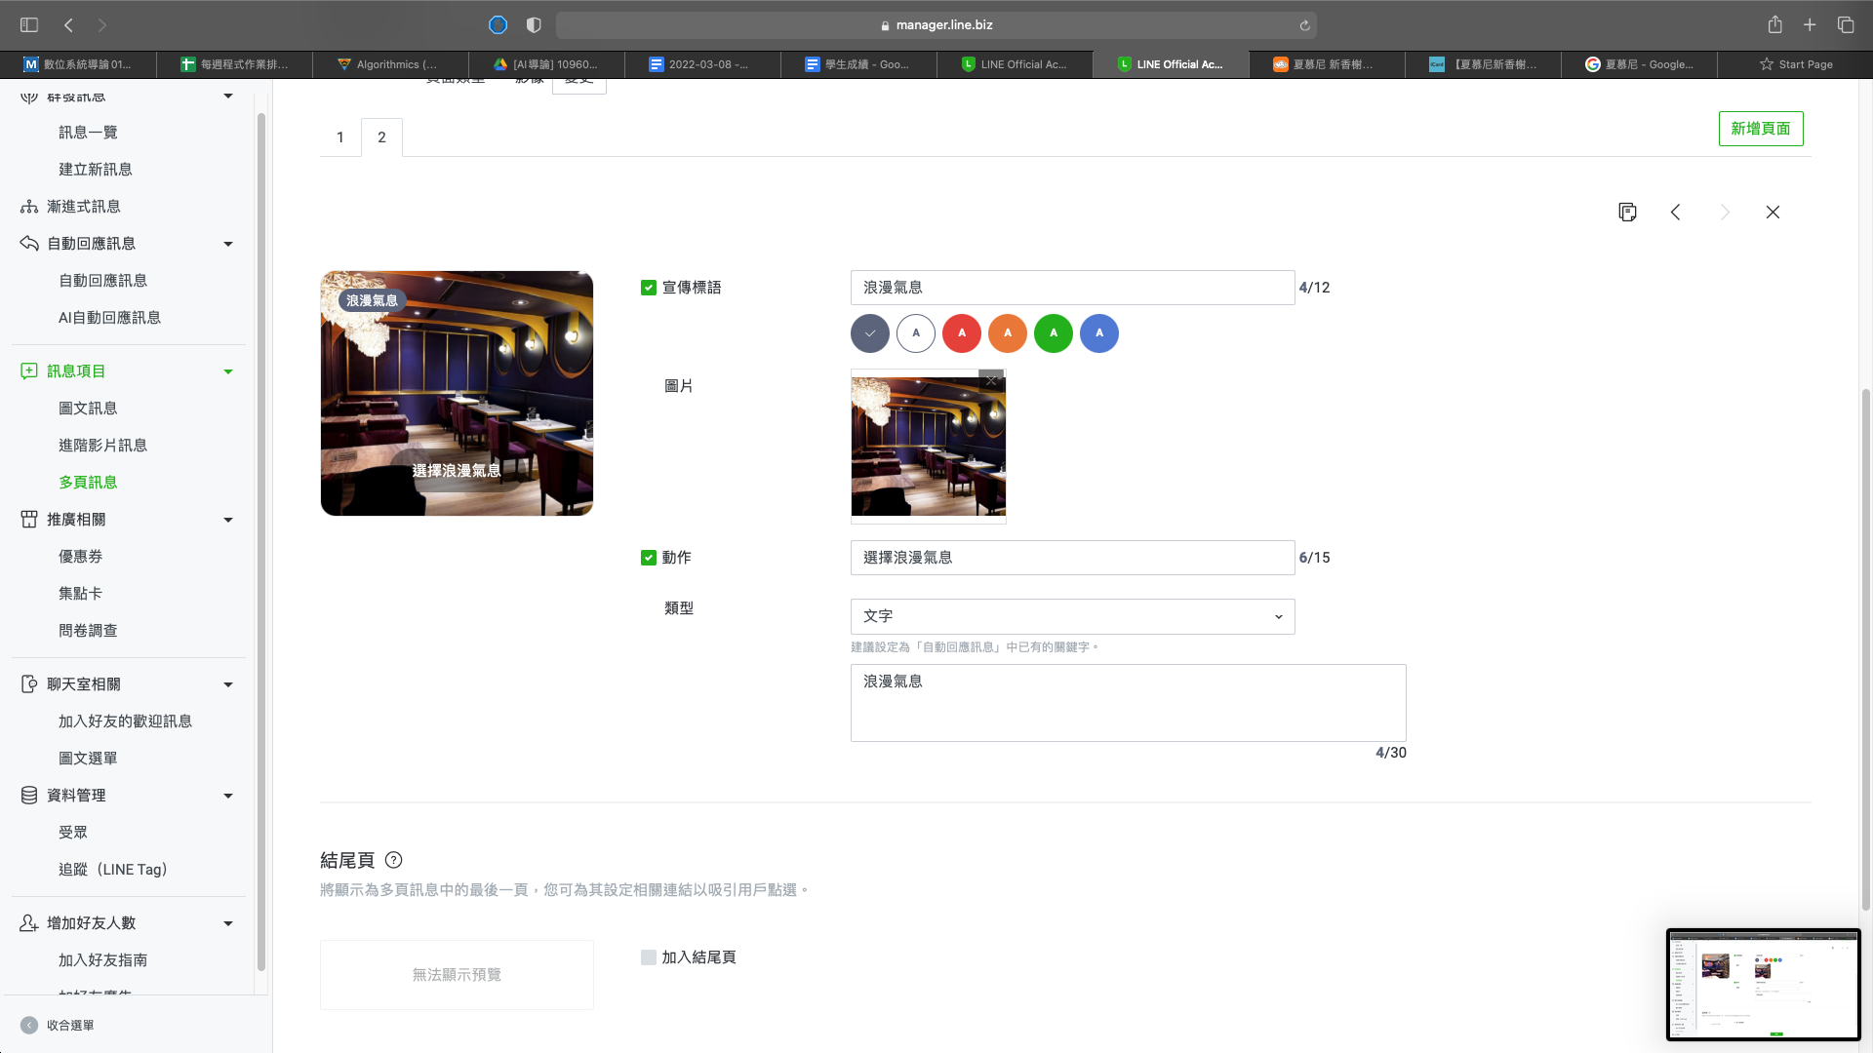
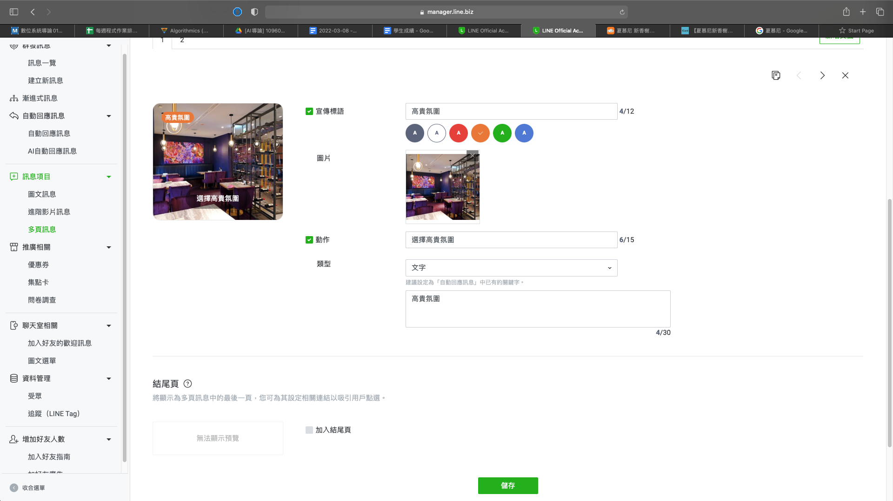
挑想要的氛圍
兩種想要的用餐氛圍可供顧客挑選，讓顧客覺得自己在這間餐廳需要什麼，也可以為日後可能會舉辦的活動立下根基

Slide 25
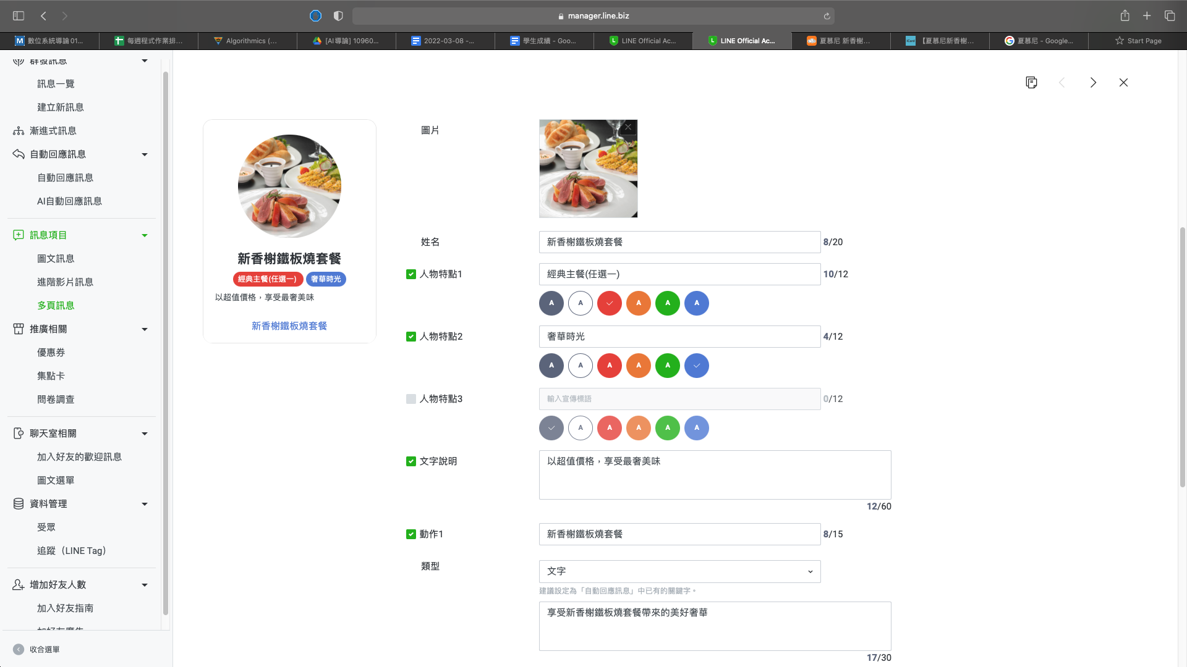
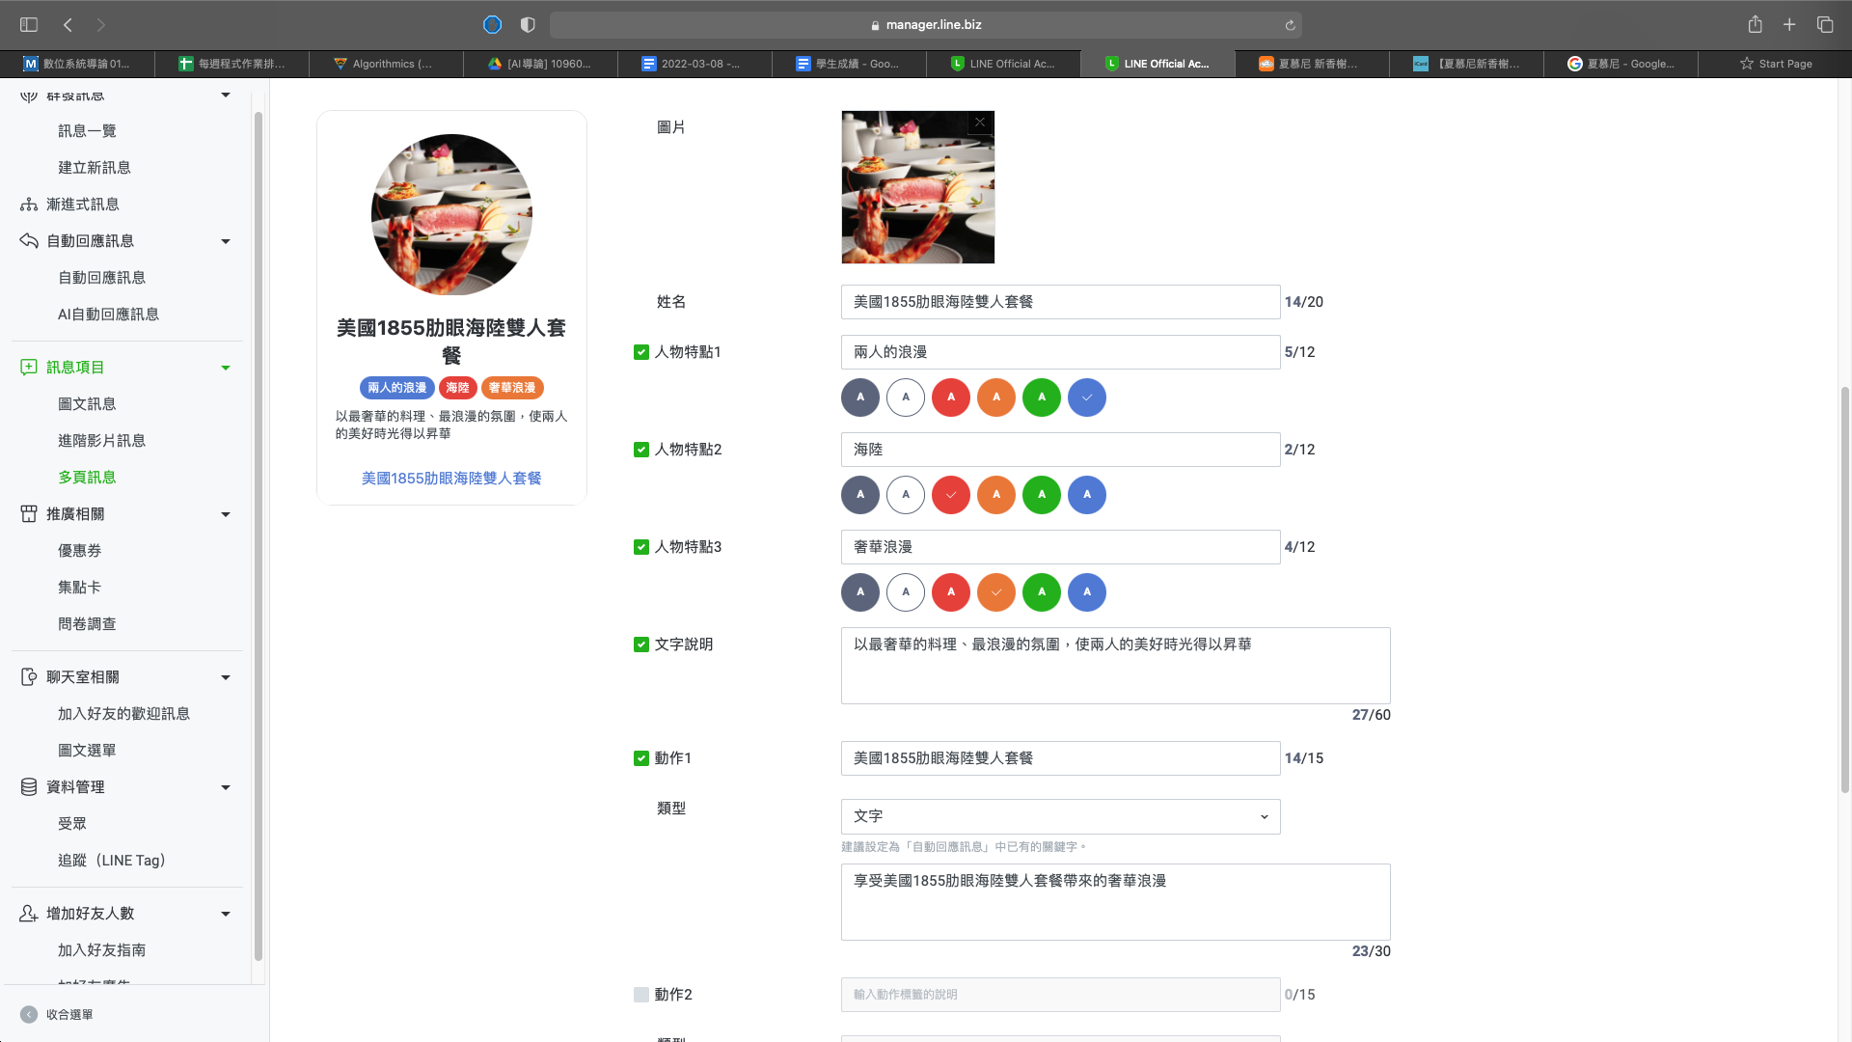
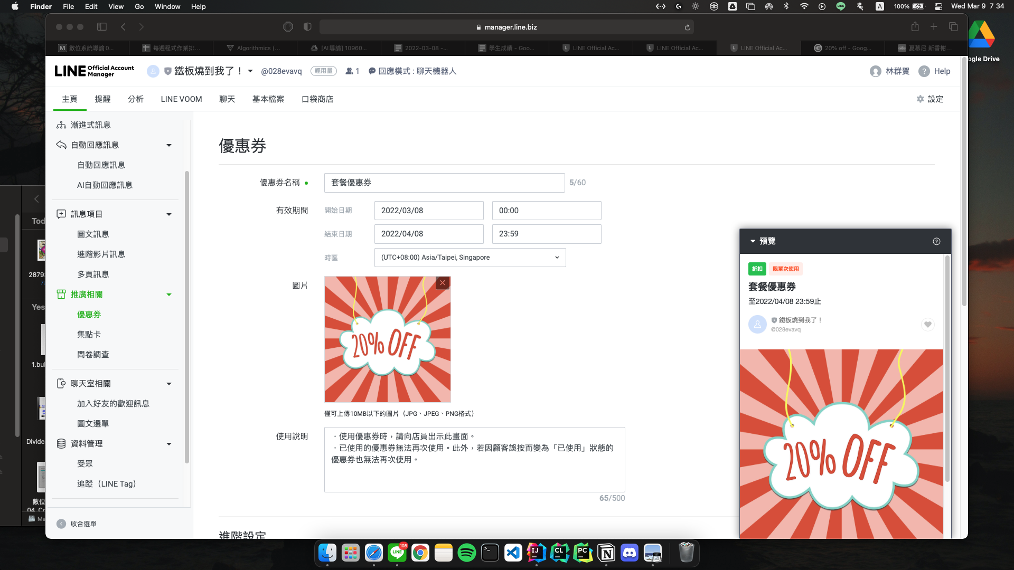
選擇享用餐點
以不同氛圍（浪漫、奢華）的呈現，來挑選套餐種類，並且有機會獲取優惠券

Slide 26
心得
剛好最近很想吃夏慕尼，所以以此作為原型發想，做了一個跟夏慕尼所提供的服務有關的機器人，做完讓我更餓了，不過過程中讓我學到LINE所提供給一人使用的功能，原來平常在用的聊天機器人是這樣一步一步的做出來，儘管很多功能不熟悉也還沒使用到，不過這次的製作真的是個很棒的體驗。

Slide 27
LINE 自動回覆訊息（NLU）
每個人傳達一句話的方式不同，有些可能口語，有些可能莊嚴；有些可能含糊，因此需要有一個判定的機制，來認知收到的訊息種類，這樣接受同種類的訊息，只要傳遞標準的回應及可，不需要爭對不同對象回應不同的東西，以此減少判定的時間花費。

Slide 28
集點卡、優惠券
優惠券：
可以快速讓顧客知道商品在幹嘛，也可以讓顧客認識這個品牌；更可以吸引購買的慾望
集點卡：
一種和顧客互動的模式，並且可以使顧客附著、持續保持對品牌的關注，動點是不會想要刪除，還搭配著一點成就的感覺（誰不想要多一些點數呢？）

Slide 29
分析
後台監控的功能，可以讓管理方得知需求方需要什麼，又或是自己忙碌一番後的受眾又是如何，透過分析之後的結果，也可以讓原先散亂的方向朝向統一去進攻主打的客群，並且提高顧客的黏著度或者推播內容給相應的新客群。

Slide 30
FORTH CLASS （2022-0315）

Slide 31
任務
如果能取得這世界某一部分族群（請自行定義）的照片影片，你打算取得哪一面的照片影片
如何設計流程，引導用戶給予照片？
取得之後打算做什麼？

Slide 32
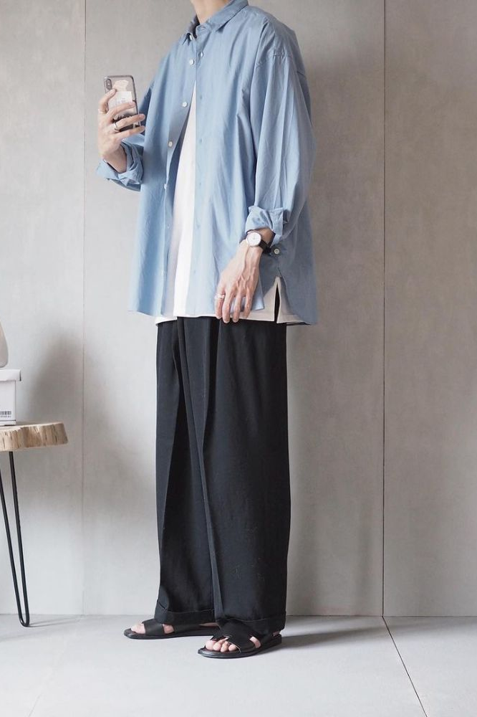
取得穿搭照
現在的時代，越來越多開始追求打扮，卻不知道該如何下手，為了使大家的打扮好一點，因此可以提供免費穿搭瀏覽給用戶，從中取得使用者圖片

Slide 33
流程規劃及事後應用
首先要有固定合作的廠商，提供自家的模特拍攝穿搭照片讓顧客做免費瀏覽，並且風格分類都要清楚明瞭
再來提供誘因——也就是合作品牌的優惠券，採用集點方式，只要上傳日常穿搭照，每五張便可換取一張優惠券。
最後蒐集到的照片還可以回賣給更多廠商，以參考時下流行趨勢，甚至是如何抓到一大眾眼光
像是做一個廠商與顧客的橋樑，從中搜集得到數據也可以收廠商的錢，開始賺大錢發大財

Slide 34
FIFTH CLASS （2022-0322）

Slide 35
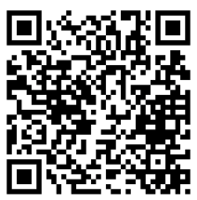
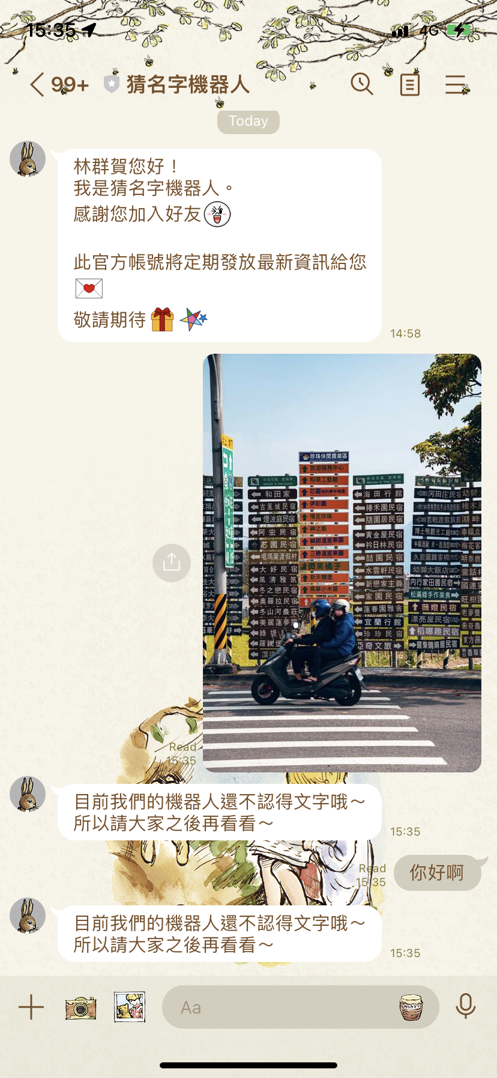
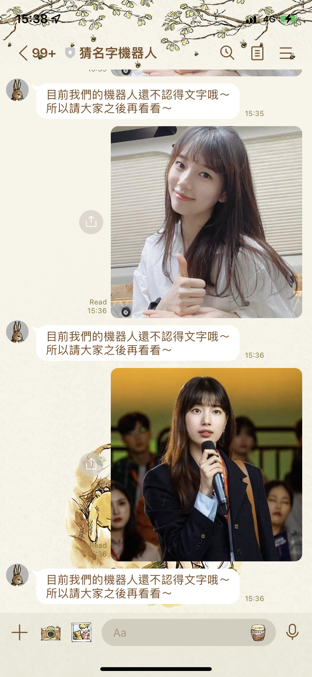
新劇情——猜猜我老婆
設計一個辨識韓國女星秀智的機器人，趁機讓用戶多傳點女星的照片讓我看得很爽，只是不知為啥辨識不出來，看來機器人認不出我老婆，只有我可以～哈！

Slide 36
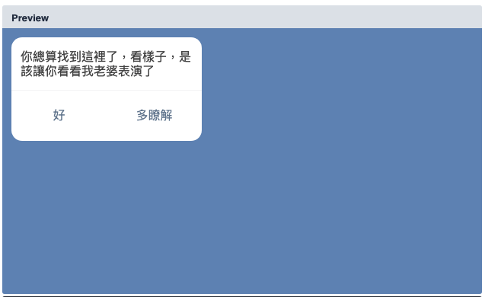
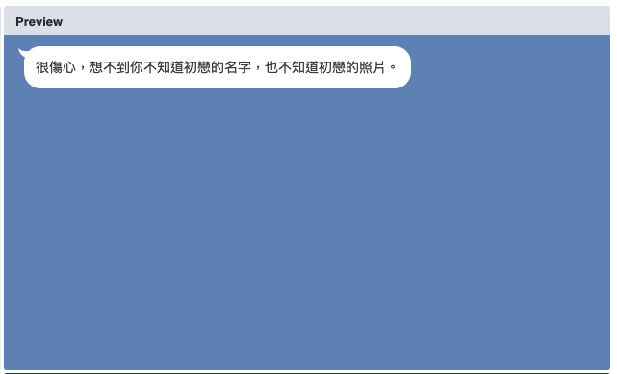
還是附上該有的回應

Slide 37
是否有其他角度，或是如何用AI角度去深化這個議題？
如何有效搜集特定領域的核心市場數據？
增加互動性，讓顧客主動回傳數據，再不然適時花錢取得數據或許也是解決之道，畢竟能快一天拿到數據，在數據爆炸的時候也是減少成本的一種方法吧！
如何有效讓商業應用被使用？
不斷精進分析方法，並且勇於嘗試套用在各個場合，就像老師說過的嘛！不多試幾個，怎麼知道自己要什麼！

Slide 38
SIXTH CLASS （2022-0329）

Slide 39
學長分享

Slide 40
SEVENTH CLASS （2022-0412）

Slide 41
最有印象服務——Textract
還記得前一陣子，手機更新的時候也推出這項功能，只要圈選圖片上的文字就能複製圖片上的文字，很方便，可以快速在手機使用，而不用一個一個輸入，另外有這項數據也能間接搜集使用者記錄下的事物，已累積自己的資料庫。

Slide 42
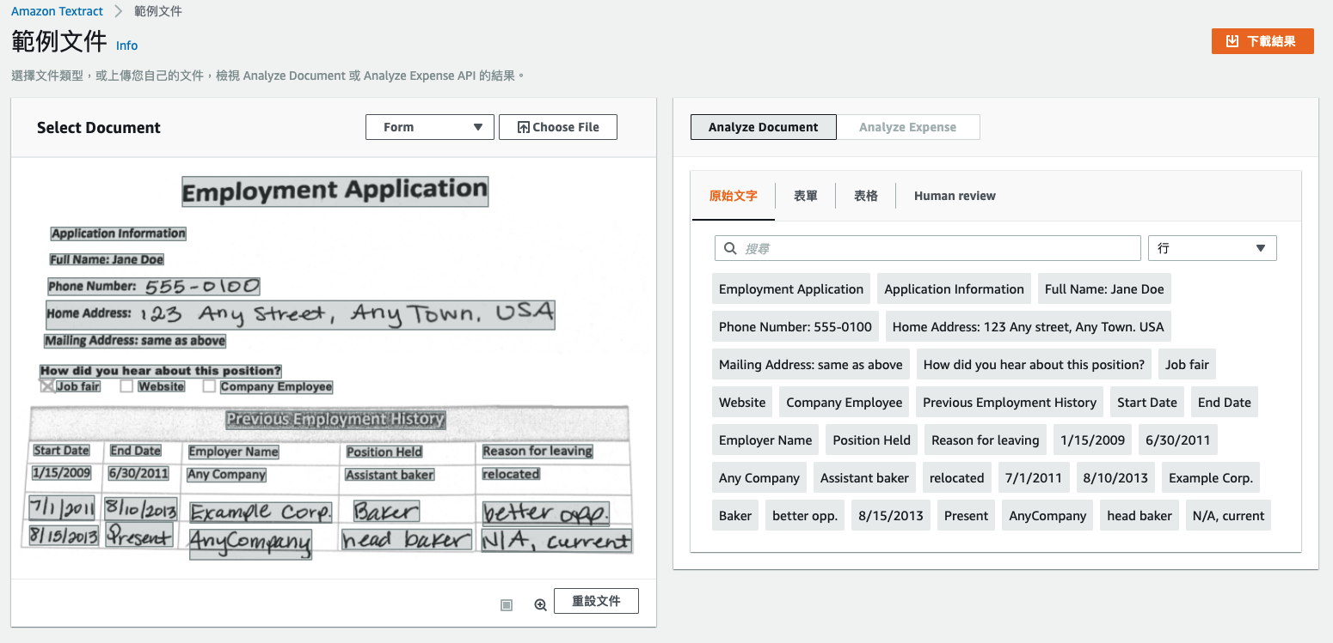
Textract
範本

Slide 43
成本計算
考量生產線的工資來分析要不要使用AI來降低成本
人工 | Total | AI | Total
薪水＋勞健保＋勞退＋年終、獎金 | 1,860,000 | 辨識 | 300,000
產線管理 | 620,000 | 系統工程師 | 1,500,000
 | 約250萬 |  | 約180萬

Slide 44
EIGHTH CLASS （2022-0412）

Slide 45
神奇寶貝AI識別

Slide 46
NINTH CLASS (2022-0419)

Slide 47
TENTH CLASS (2022-0426)

Slide 48
ELEVENTH CLASS (2022-0503)

Slide 49
TWELVETH CLASS (2022-0510)

Slide 50
THIRTEENTH CLASS (2022-0517)

Slide 51
FOURTEENTH CLASS (2022-0524)

Slide 52
最終版影片連結
https://youtu.be/S0HZJIqVThI

Slide 53
FIFTEENTH CLASS (2022-0531)

